Slide 1


Опыт применения LUI и Postgres
в создании системы аналитической отчётности
ООО «ФОРС Телеком»
lui@fors.ru Александр Любушкин
http://lui.fors.ru Рустам Абдрахимов
Notes:
В этой презентации будет рассказано о продуктах выпускаемых в ФОРС-Телеком и их применении.

Slide 2
1 LUI для аналитической отчётности
LUI? Что это?
LUI - инструмент разработки и выполнения приложений
Быстрая коллективная разработка прикладных систем
Декларативный подход
Достаточно знать SQL
Полностью в WEB
Одно приложение – несколько БД
Управляемые транзакции и autoСommit
Средства отладки и тестирования
Похож на
  Oracle Forms
  Oracle APEX
Notes:
Заказчик имеет специфическую ретроспективную базу статистических показателей в разрезах периодов, регионов и подразделений.
Пользователь аналитического модуля может легко найти нужные по теме показатели, и на их базе построить табличный, матричный и графические отчёты.

Slide 3
1 LUI для аналитической отчётности
LUI? Что это?
LUI - инструмент разработки и выполнения приложений
Быстрая коллективная разработка прикладных систем
Декларативный подход
Достаточно знать SQL
Полностью в WEB
Одно приложение – несколько БД
Управляемые транзакции и autoСommit
Средства отладки и тестирования
Похож на
  Oracle Forms
  Oracle APEX
С историей развития LUI можно ознакомится
по предыдущим выступлениям на PgConf:
https://pgconf.ru/2019/118109
https://pgconf.ru/201911/264095
https://pgconf.ru/2020/262456
https://pgconf.ru/2021/288310
Notes:
Заказчик имеет специфическую ретроспективную базу статистических показателей в разрезах периодов, регионов и подразделений.
Пользователь аналитического модуля может легко найти нужные по теме показатели, и на их базе построить табличный, матричный и графические отчёты.

Slide 4
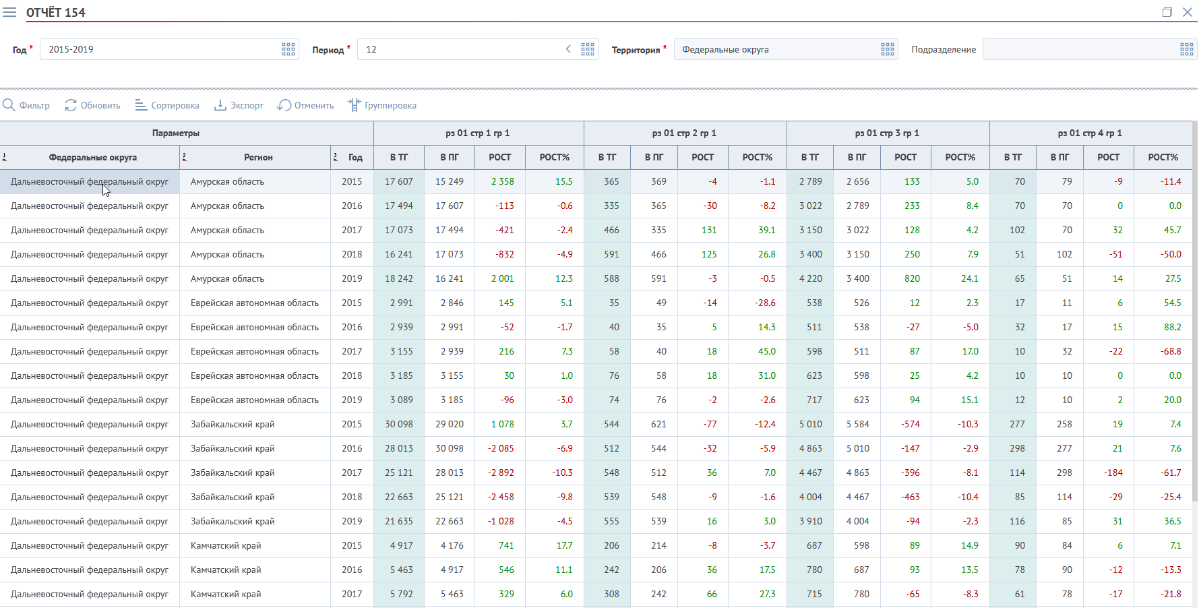
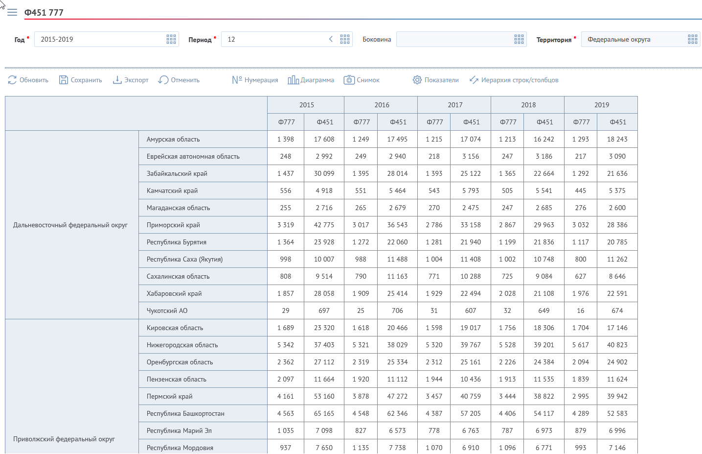
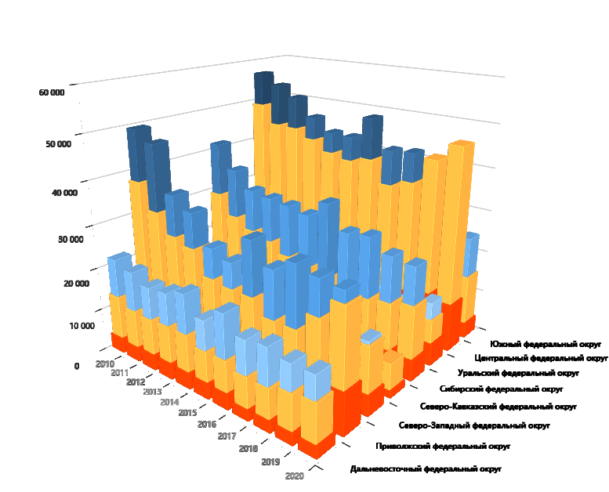
2 LUI для аналитической отчётности
Постановка задачи
Таблицы
Статистические данные
Система
сбора
Браузер
Матрицы
Разработанные
отчёты
-Поиск и выбор базовых
показателей
-Формирование расчётных
показателей
-Выбор размерностей
год, период,
подразделение, регион
Графики
пользователи
Open Office
аналитики
Notes:
Заказчик имеет специфическую ретроспективную базу статистических показателей в разрезах периодов, регионов и подразделений.
Пользователь аналитического модуля может легко найти нужные по теме показатели, и на их базе построить табличный, матричный и графические отчёты.

Slide 5
2 LUI для аналитической отчётности
Постановка задачи
Таблицы
Oracle
миграция
PostgreSQL
Статистические данные
Система
сбора
Браузер
Матрицы
Разработанные
Отчёты
PostgreSQL
-Поиск и выбор базовых
показателей
-Формирование расчётных
показателей
-Выбор размерностей
год, период,
подразделение, регион
Графики
пользователи
Open Office
аналитики
Notes:
Заказчик имеет специфическую ретроспективную базу статистических показателей в разрезах периодов, регионов и подразделений.
Пользователь аналитического модуля может легко найти нужные по теме показатели, и на их базе построить табличный, матричный и графические отчёты.

Slide 6
3 LUI для аналитической отчётности
Постановка задачи
Таблицы
миграция
No coding
Oracle
PostgreSQL
Статистические данные
Система
сбора
Браузер
Матрицы
Разработанные
Отчёты
PostgreSQL
-Поиск и выбор базовых
показателей
-Формирование расчётных
показателей
-Выбор размерностей
год, период,
подразделение, регион
Графики
пользователи
Open Office
аналитики
Notes:
Заказчик имеет специфическую ретроспективную базу статистических показателей в разрезах периодов, регионов и подразделений.
Пользователь аналитического модуля может легко найти нужные по теме показатели, и на их базе построить табличный, матричный и графические отчёты.

Slide 7
4 LUI для аналитической отчётности
Постановка задачи
Таблицы
миграция
No coding
Oracle
PostgreSQL
Интерактивность:
Фильтры
Сортировки
Группировки
Drill-down
Форматирование
Заголовки
Расположение
Статистические данные
Система
сбора
Браузер
Матрицы
Разработанные
Отчёты
PostgreSQL
-Поиск и выбор базовых
показателей
-Формирование расчётных
показателей
-Выбор размерностей
год, период,
подразделение, регион
Графики
пользователи
Open Office
аналитики
Notes:
Заказчик имеет специфическую ретроспективную базу статистических показателей в разрезах периодов, регионов и подразделений.
Пользователь аналитического модуля может легко найти нужные по теме показатели, и на их базе построить табличный, матричный и графические отчёты.

Slide 8
5 LUI для аналитической отчётности
Постановка задачи
Таблицы
миграция
No coding
Oracle
PostgreSQL
Интерактивность:
Фильтры
Сортировки
Группировки
Drill-down
Форматирование
Заголовки
Расположение
Статистические данные
Система
сбора
Браузер
Матрицы
Разработанные
Отчёты
PostgreSQL
-Поиск и выбор базовых
показателей
-Формирование расчётных
показателей
-Выбор размерностей
год, период,
подразделение, регион
Графики
пользователи
Свойства отчёта:
Версионность
Управление доступом
Коллективность
Жизненный цикл
Open Office
аналитики
Notes:
Заказчик имеет специфическую ретроспективную базу статистических показателей в разрезах периодов, регионов и подразделений.
Пользователь аналитического модуля может легко найти нужные по теме показатели, и на их базе построить табличный, матричный и графические отчёты.

Slide 9
6 LUI для аналитической отчётности
Постановка задачи
Таблицы
миграция
No coding
Oracle
PostgreSQL
Интерактивность:
Фильтры
Сортировки
Группировки
Drill-down
Форматирование
Заголовки
Расположение
Статистические данные
Система
сбора
Клиент=
Эльбрус
Браузер
Матрицы
Разработанные
Отчёты
PostgreSQL
Сервер = Эльбрус
-Поиск и выбор базовых
показателей
-Формирование расчётных
показателей
-Выбор размерностей
год, период,
подразделение, регион
Графики
пользователи
Свойства отчёта:
Версионность
Управление доступом
Коллективность
Жизненный цикл
Open Office
аналитики
Notes:
Заказчик имеет специфическую ретроспективную базу статистических показателей в разрезах периодов, регионов и подразделений.
Пользователь аналитического модуля может легко найти нужные по теме показатели, и на их базе построить табличный, матричный и графические отчёты.

Slide 10
7 LUI для аналитической отчётности
Миграция Oracle->Postgres
Цели:
1 Выполнить перенос структур данных и самих данных
как можно быстрее для обеспечения разработки
системы аналитических отчётов в условиях близких к реальной эксплуатации.
2 Получить генератор скриптов для итеративного
многократного применения
Средства: LUI4ORA2PG https://pgconf.ru/2021/288310
Oracle
миграция
PostgreSQL
Статистические данные
Система
сбора
Notes:
Заказчик имеет специфическую ретроспективную базу статистических показателей в разрезах периодов, регионов и подразделений.
Пользователь аналитического модуля может легко найти нужные по теме показатели, и на их базе построить табличный, матричный и графические отчёты.

Slide 11

8 LUI для аналитической отчётности
Миграция Oracle->Postgres
Цели:
1 Выполнить перенос структур данных и самих данных
как можно быстрее для обеспечения разработки
системы аналитических отчётов в условиях реальной эксплуатации.
2 Получить генератор скриптов для итеративного
многократного применения
Средства: LUI4ORA2PG
Oracle
миграция
PostgreSQL
Статистические данные
Система
сбора
Скрипт для Postgres
Проект миграции приложения
Хранится в PostgreSQL
Подготовка к автомиграции
Этапы миграции
Объект проекта
Объект проекта
Автомиграция
Объект проекта
Модель объекта Oracle
Объект проекта
Модель объекта PostgreSQL
Вручную
таблицы
индексы
данные
триггеры
Notes:
Заказчик имеет специфическую ретроспективную базу статистических показателей в разрезах периодов, регионов и подразделений.
Пользователь аналитического модуля может легко найти нужные по теме показатели, и на их базе построить табличный, матричный и графические отчёты.

Slide 12
9 LUI для аналитической отчётности
Миграция Oracle->Postgres
Цели:
1 Выполнить перенос структур данных и самих данных
как можно быстрее для обеспечения разработки
системы аналитических отчётов в условиях реальной эксплуатации.
2 Получить генератор скриптов для итеративного
многократного применения
Средства: LUI4ORA2PG
Oracle
миграция
PostgreSQL
Статистические данные
Система
сбора
% ручного труда
  1 Миграция данных и их структур
    Таблицы – ключи – индексы – ограничения целостности и др.
    Домены и типы данных
    Данные
  2 Миграция программ на языках СУБД Oracle
    SQL (Oracle) -> SQL (Postgres)
    PL/SQL(Oracle)->PL/pgSQL(Postgres)
  3 Миграция программ на иных языках
    Интерфейс пользователя
Notes:
Заказчик имеет специфическую ретроспективную базу статистических показателей в разрезах периодов, регионов и подразделений.
Пользователь аналитического модуля может легко найти нужные по теме показатели, и на их базе построить табличный, матричный и графические отчёты.

Slide 13
10 LUI для аналитической отчётности
Принципиальная схема
LUI
Web-сервер
Настраиваемые стили
Выполнение приложений
Интеграция с внешними системами
Браузер
Хранение шаблонов
и моделей
отчётов
Сервер визуализации
Сервер приложений
Postgres
http
xml
jdbc
jdbc
Статистические данные
Oracle Postgres
Notes:
Заказчик имеет специфическую ретроспективную базу статистических показателей в разрезах периодов, регионов и подразделений.
Пользователь аналитического модуля может легко найти нужные по теме показатели, и на их базе построить табличный, матричный и графические отчёты.

Slide 14

11 LUI для аналитической отчётности
Как это работает
6. Запрос из структуры JSON2 - по шаблонам из метаданных в базе LUI
База LUI
3. Создание временной таблицы
4. Заполнение временной таблицы результатами вычислений с использованием статистических данных – по шаблонам из структуры JSON1
Госсектор
Бизнес
База Stat
1. Выявление необходимых данных
для построения аналитического отчёта
2. Формирование структуры JSON1
на основании метаданных в базе LUI
База LUI
5. Формирование JSON2 из временной таблицы
7. Отображение данных

Slide 15
12 LUI для аналитической отчётности
Как это работает
select {SQL:(LUI) select … from метаданные LUI} from json_to_recordset('
{PLPGSQL:(Stat) declare …
begin
create temp table temp_data( -- 3. создание временной таблицы
…
) on commit drop; -- живёт до конца транзакции
for rec in (
select * from json_to_recordset('{SQL:(LUI)
select json_agg(row_to_json(r)) from ( -- 2. Формирование структуры JSON1
select … from метаданные LUI -- 1. Выявление необходимых данных для построения аналитического отчёта
) r}'::json) as (…)
) loop
insert into temp_data … -- 4. Заполнение временной таблицы результатами вычислений с использованием JSON1
end loop;
update temp_data … -- многопроходное построение вторичных данных
select json_agg(row_to_json(t)) into retval from temp_data t; -- 5. Формирование структуры JSON2
perform set_config('LUI.RETVAL', retval, false);
end;}
'::json) as r (…) -- 6. Запрос из структуры JSON2
Госсектор
Бизнес

Slide 16
13 LUI для аналитической отчётности
Как это работает
select {SQL:(LUI) select … from метаданные LUI} from json_to_recordset('
{PLPGSQL:(Stat) declare …
begin
create temp table temp_data( -- 3. создание временной таблицы
…
) on commit drop; -- живёт до конца транзакции
for rec in (
select * from json_to_recordset('JSON1'::json) as (…)
) loop
insert into temp_data … -- 4. Заполнение временной таблицы результатами вычислений с использованием JSON1
end loop;
update temp_data … -- многопроходное построение вторичных данных
select json_agg(row_to_json(t)) into retval from temp_data t; -- 5. Формирование структуры JSON2
perform set_config('LUI.RETVAL', retval, false);
end;}
'::json) as r (…) -- 6. Запрос из структуры JSON2
Госсектор
Бизнес

Slide 17
14 LUI для аналитической отчётности
Как это работает
select {SQL:(LUI) select … from метаданные LUI} from json_to_recordset('
JSON2
'::json) as r (…) -- 6. Запрос из структуры JSON2
Госсектор
Бизнес

Slide 18
15 LUI для аналитической отчётности
Как это работает
select f1(r), … fn(r) from json_to_recordset('JSON2'::json) as r (…)
-- 6. Запрос из структуры JSON2
Госсектор
Бизнес

Slide 19
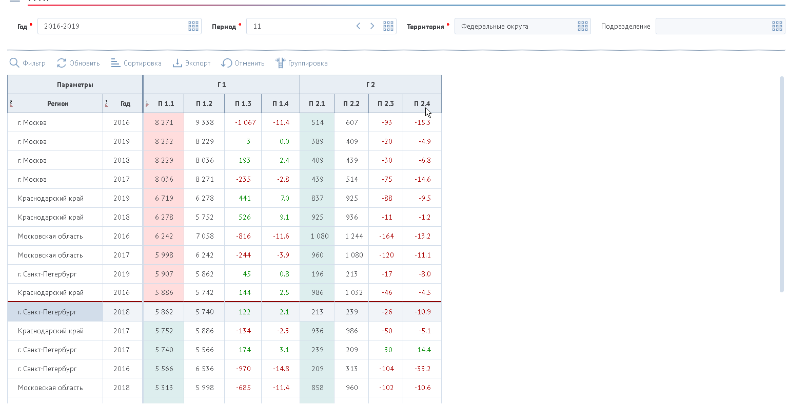
16 LUI для аналитической отчётности
Виды отчётов
Интерактивные списки
Бизнес

Slide 20
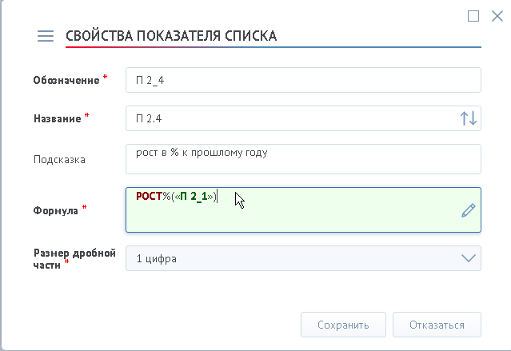
17 LUI для аналитической отчётности
Виды отчётов
Интерактивные списки
Бизнес

Slide 21
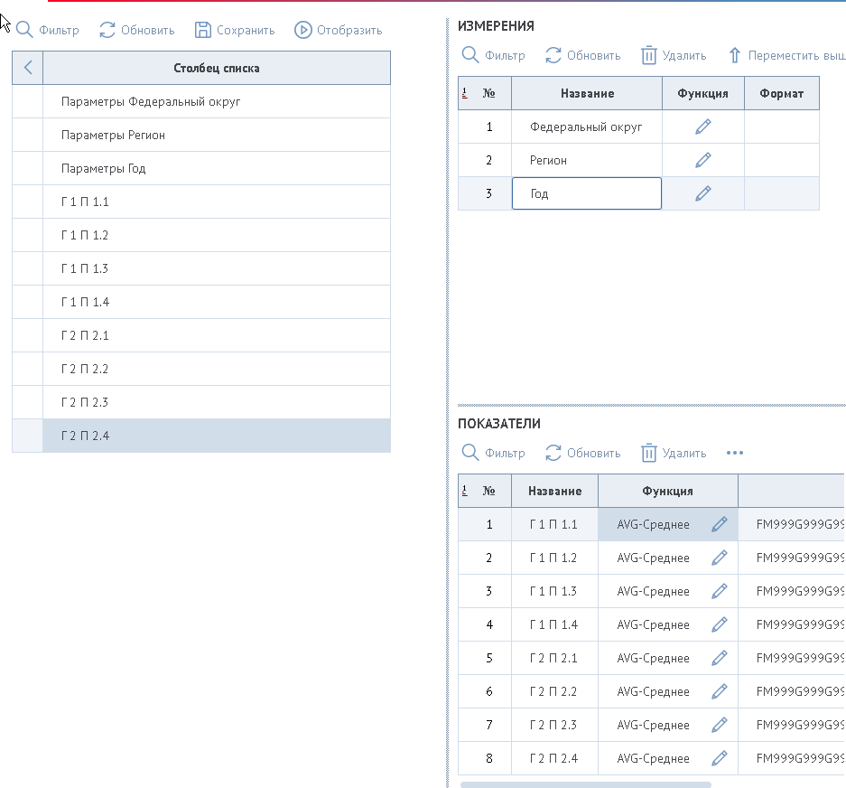
18 LUI для аналитической отчётности
1 ФОРС-Телеком
Виды отчётов
Виды отчётов
Группировка данных
Бизнес

Slide 22
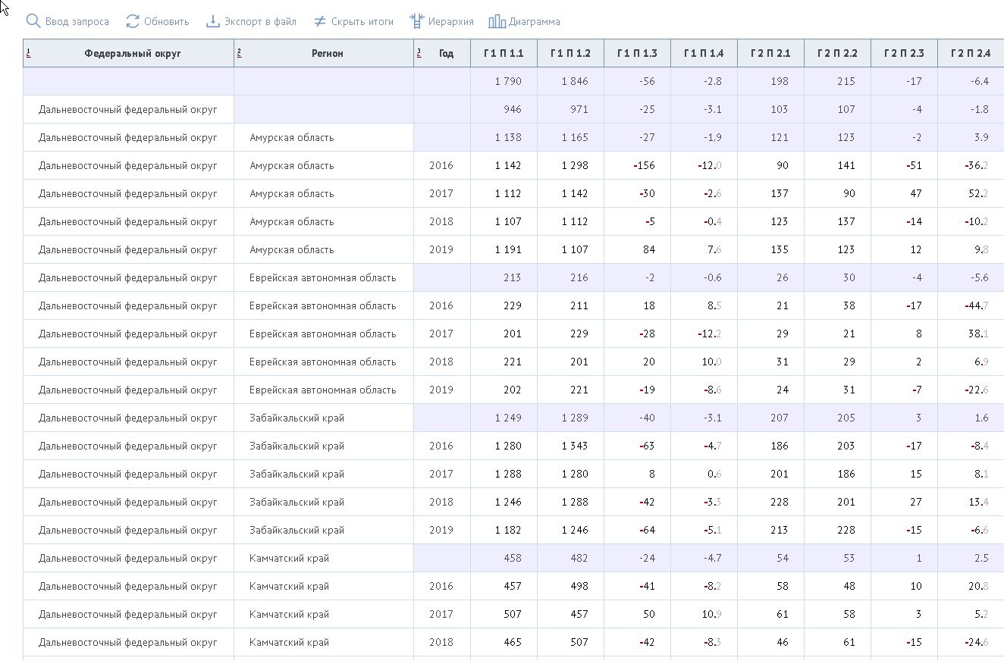
19 LUI для аналитической отчётности
1 ФОРС-Телеком
Виды отчётов
Виды отчётов
Группировка данных
Бизнес

Slide 23
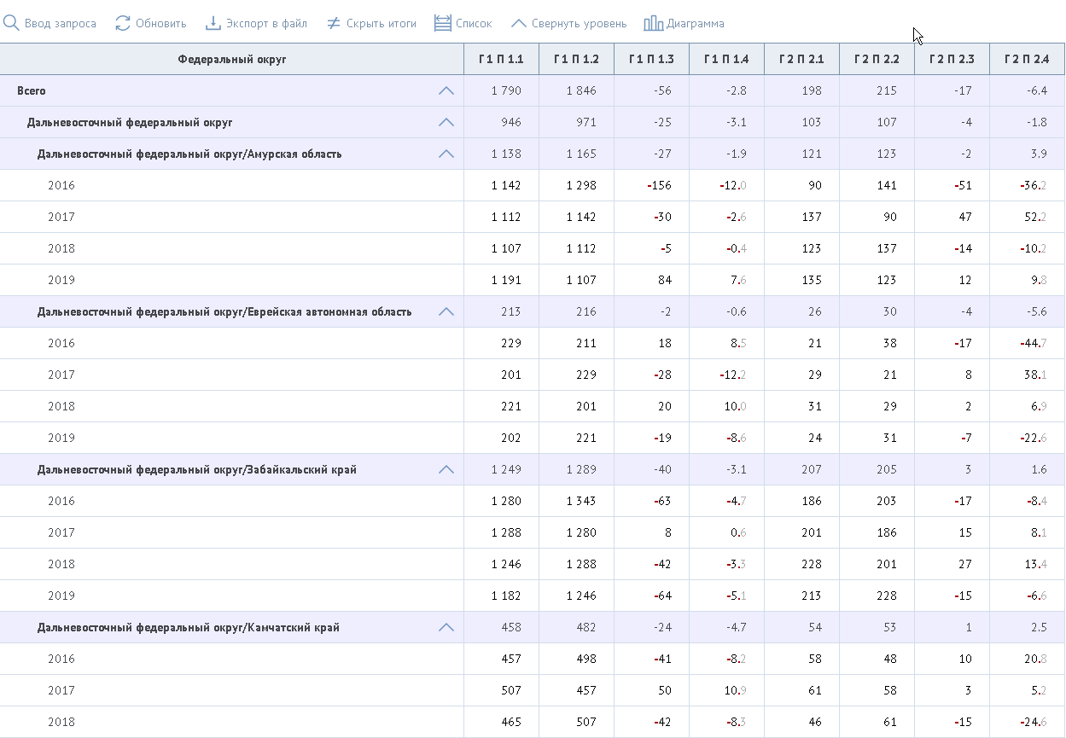
20 LUI для аналитической отчётности
Виды отчётов
Группировка данных
Бизнес

Slide 24
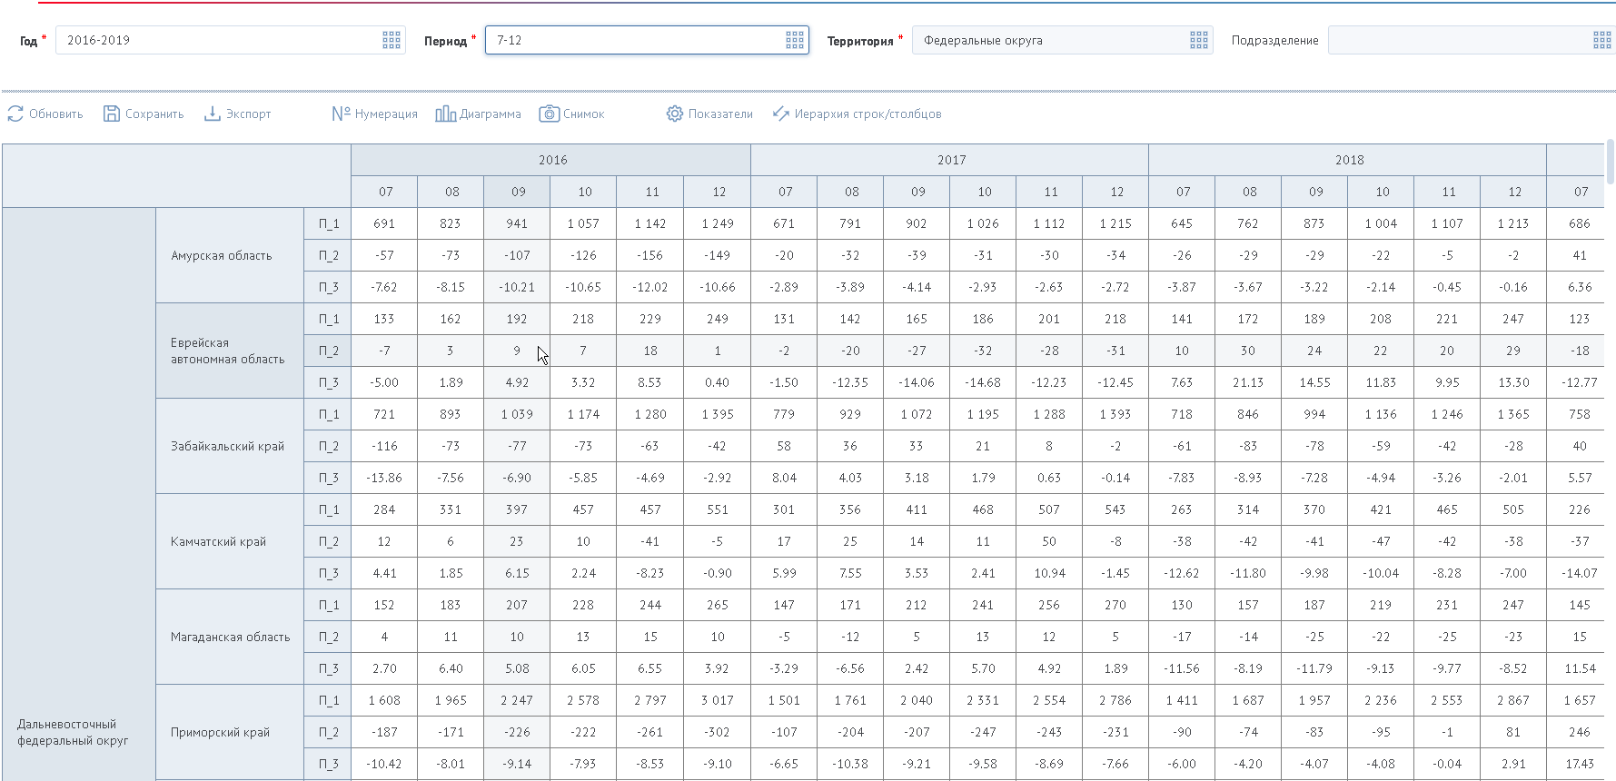
21 LUI для аналитической отчётности
Виды отчётов
Интерактивные иерархические матрицы
Бизнес

Slide 25
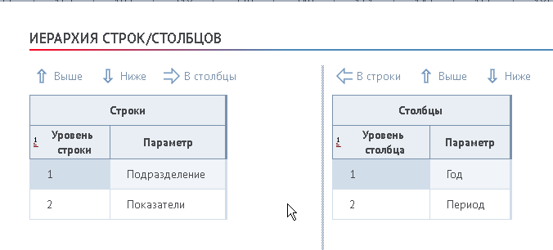
22 LUI для аналитической отчётности
Виды отчётов
Интерактивные иерархические матрицы
Бизнес

Slide 26
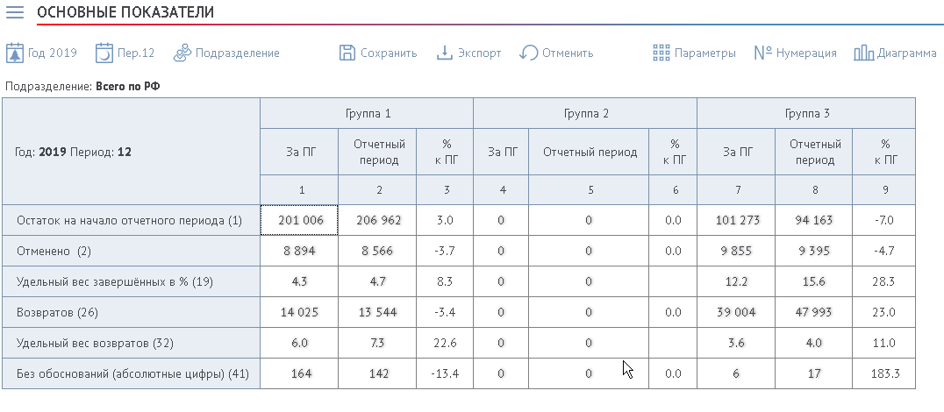
23 LUI для аналитической отчётности
Виды отчётов
Интерактивные иерархические матрицы
Бизнес

Slide 27
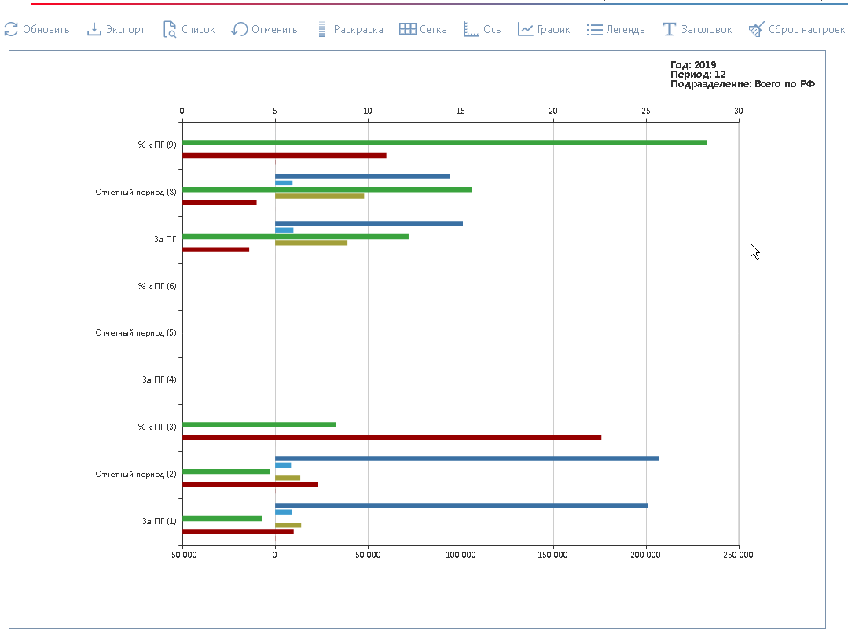
24 LUI для аналитической отчётности
Виды отчётов
Интерактивные диаграммы
Бизнес

Slide 28
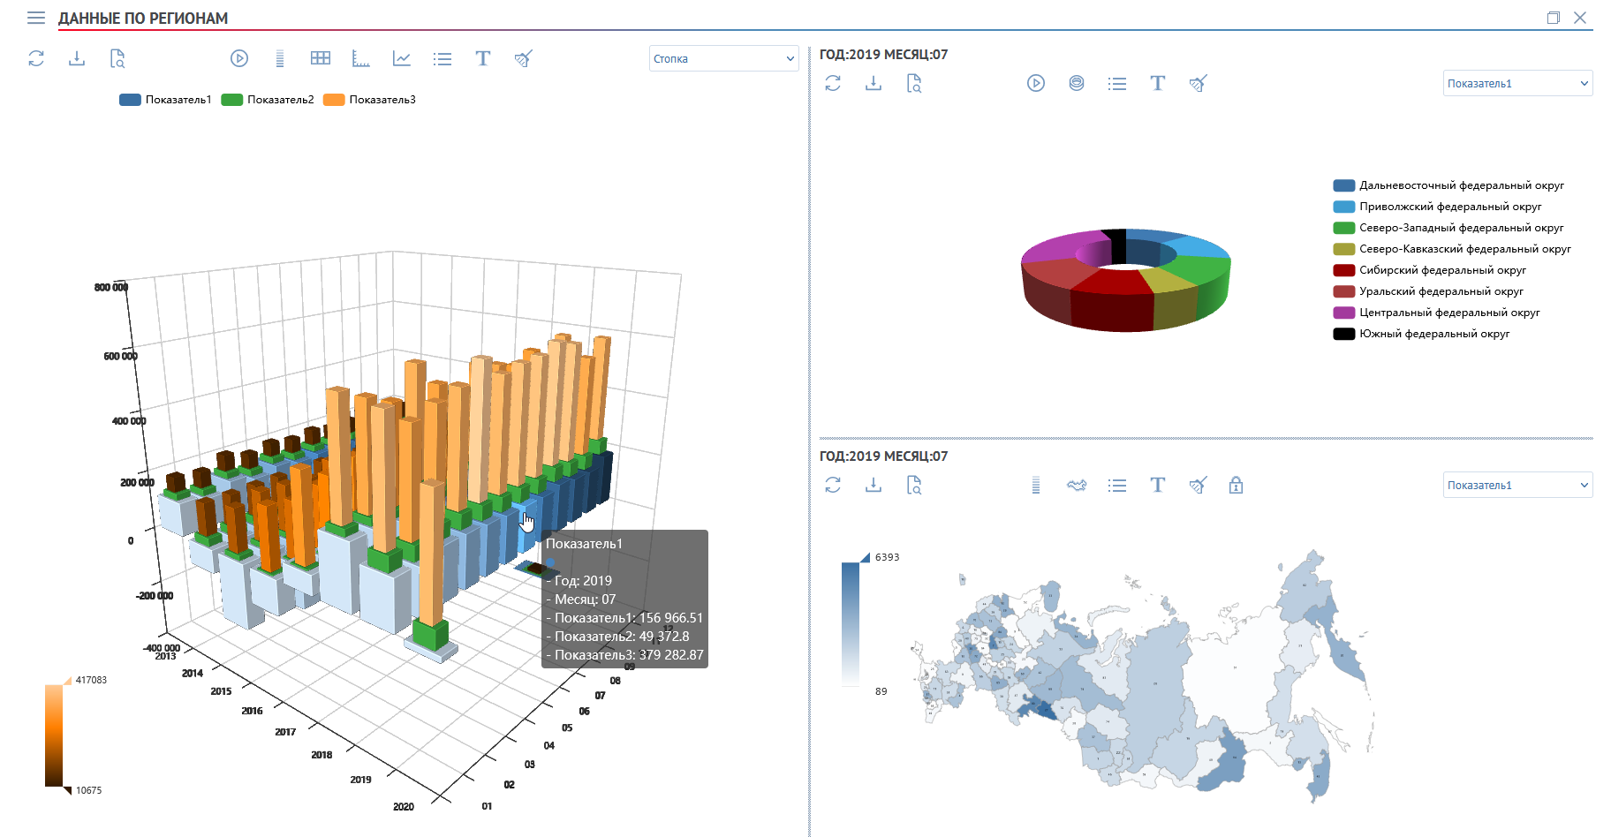
25 LUI для аналитической отчётности
Виды отчётов
Интерактивные диаграммы
Бизнес

Slide 29
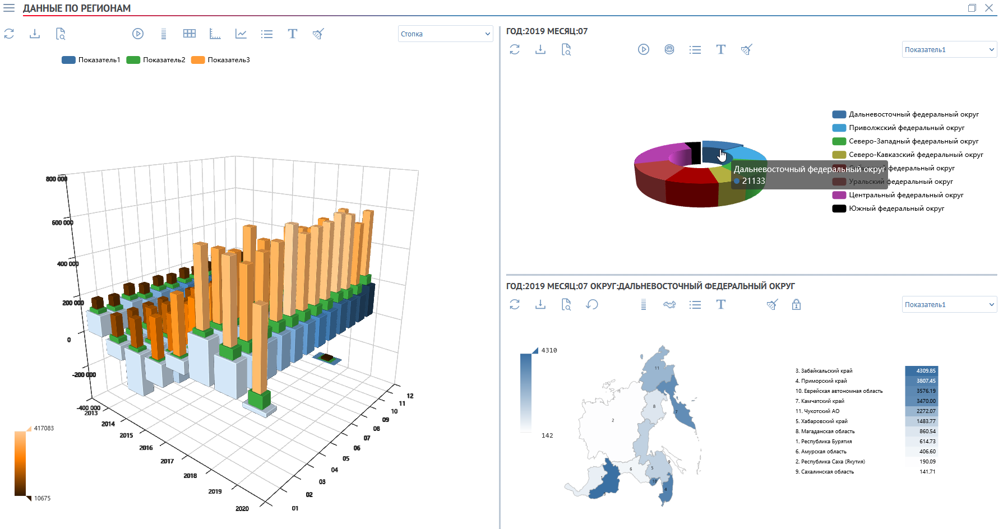
26 LUI для аналитической отчётности
Виды отчётов
Интерактивные диаграммы
Бизнес

Slide 30
27 LUI для аналитической отчётности
Карты для диаграмм
Требования:
10 контурных карт с административными границами:
РФ по федеральным округам,
РФ по субъектам федерации,
8 федеральных округов с границами субъектов
Всё должно работать без доступа в Интернет
Какой выбрать формат?
GeoJSON !
Подходит для средств отображения (JavaScript библиотеки)
Легко хранить и обрабатывать в PostgreSQL
Легко добавлять атрибуты регионов

Slide 31

28 LUI для аналитической отчётности
Карты для диаграмм
Поиски в открытых и платных источниках дали такой результат:
1 Чукотка разрезана и её часть отнесена в западное полушарие за 180-й меридиан
2 Проекция не удобна для отображения диаграмм (EPSG:4326 – WGS-84)

Slide 32
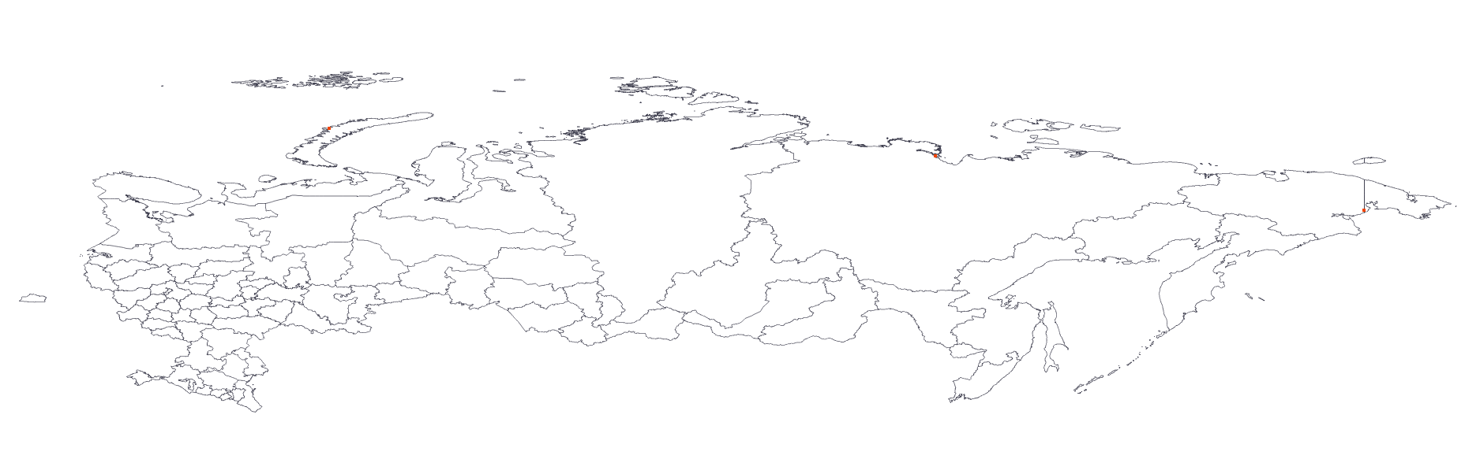
29 LUI для аналитической отчётности
Карты для диаграмм
Программой на PLpg/SQL все координаты объектов GEOjson смещены в сторону запада на 12°
Госсектор
Бизнес

Slide 33
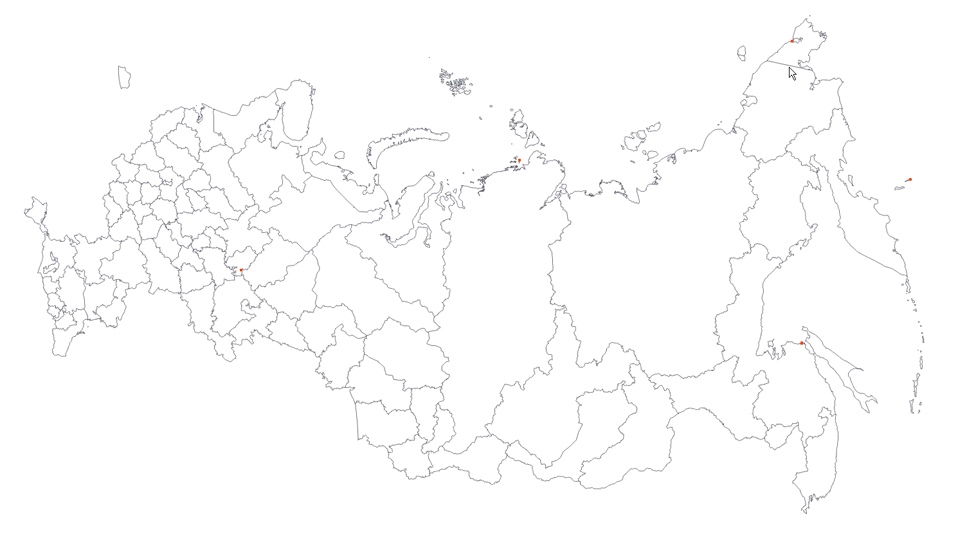
30 LUI для аналитической отчётности
Карты для диаграмм
PostGIS: Пересчёт в равновеликую коническую проекцию
st_transform(.., )
ESRI:54027
Равновеликая коническая проекция альбертса
Albers-Siberia
Projection: Albers Equal-Area Conic
Units: Meters
Spheroid: Krasovsky
Central meridian: 105
Standart Parallel 1: 52
Standart Parallel 2: 64
Reference Latitude: 0
False Easting: 18500000
False Northing: 0
PROJ.4: +proj=aea +lat_1=52 +lat_2=64 +lat_0=0 +lon_0=105 +x_0=18500000 +y_0=0 +ellps=krass +units=m +towgs84=28,-130,-95,0,0,0,0 +no_defs
https://gis-lab.info/qa/gis-lab-projections.html

Slide 34
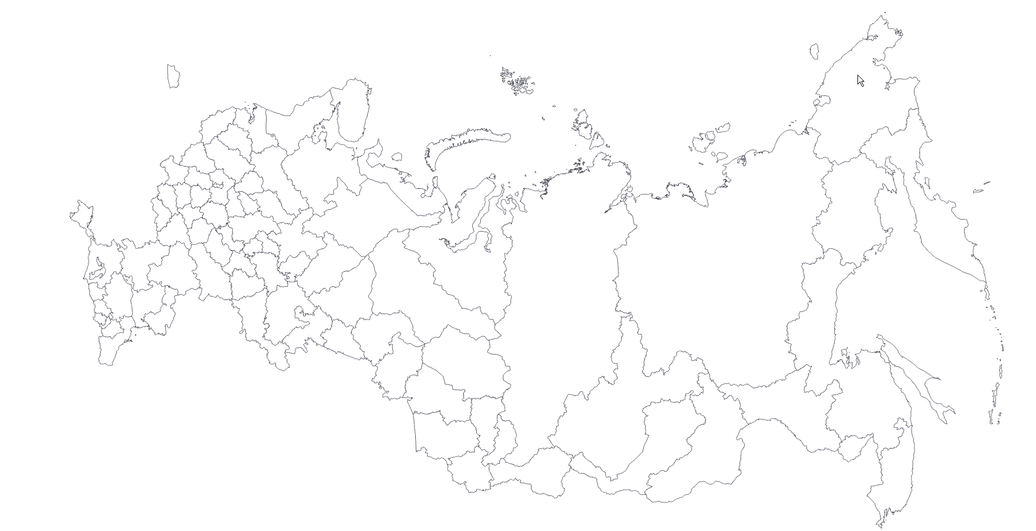
31 LUI для аналитической отчётности
Карты для диаграмм
PostGIS: Слияние полигонов
st_union(…,…)

Slide 35
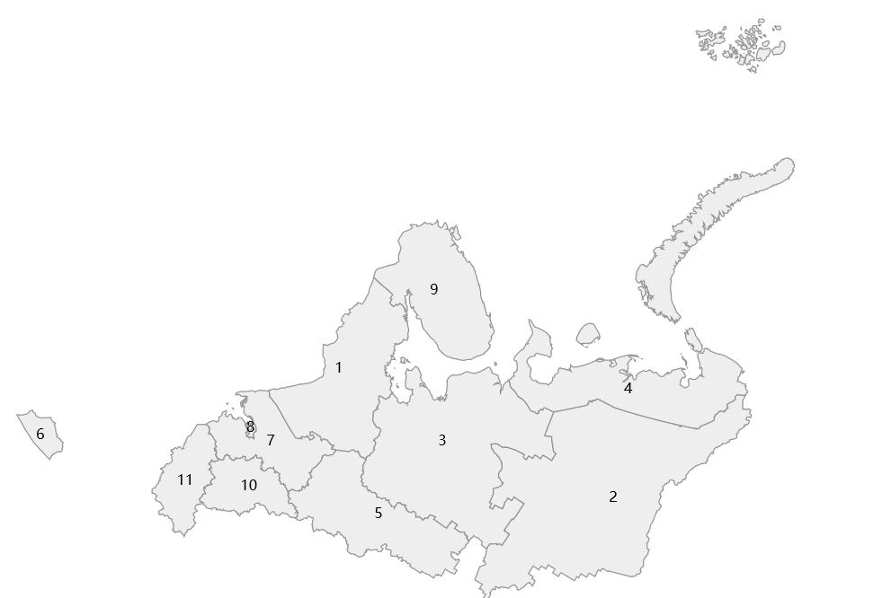
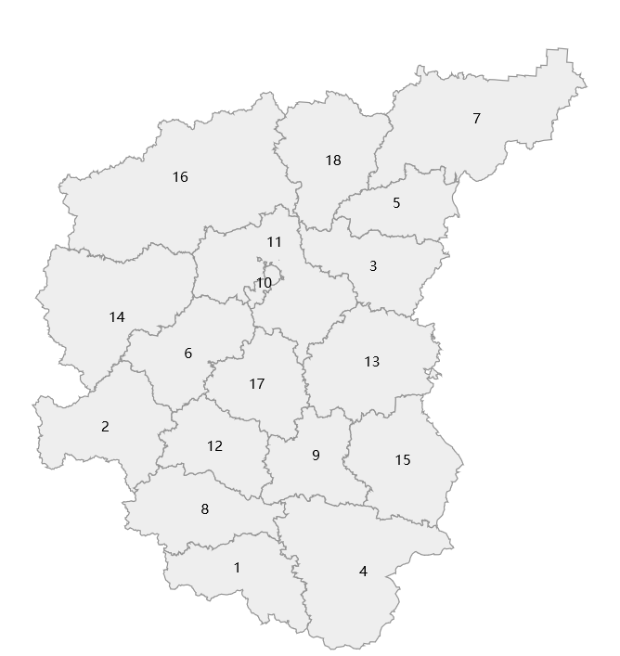
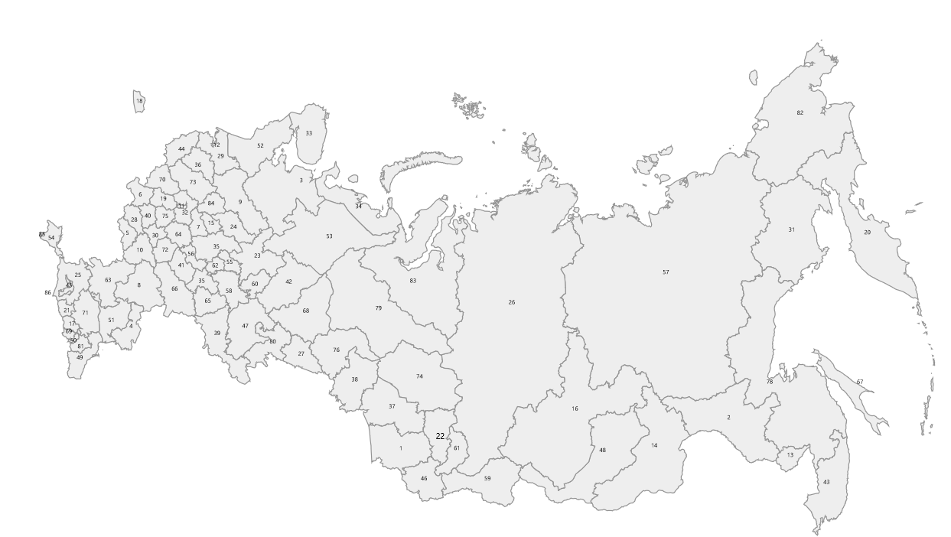
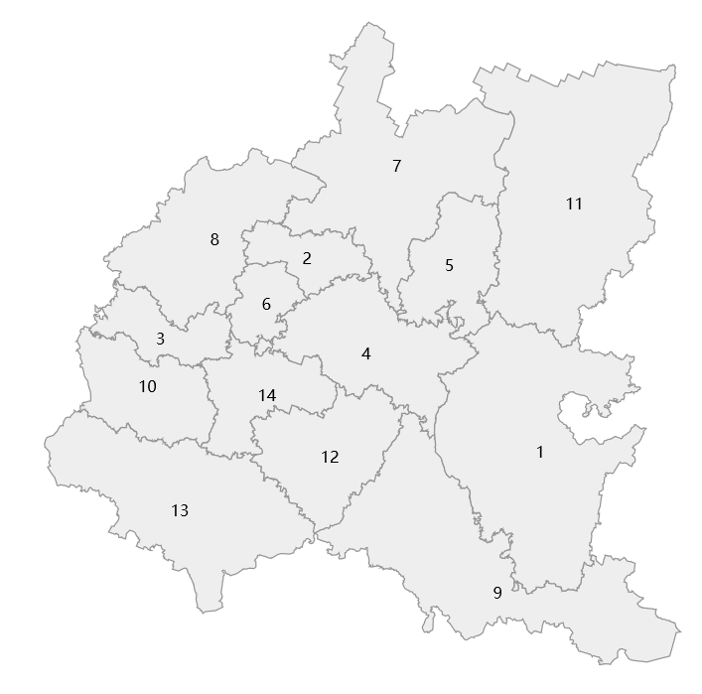
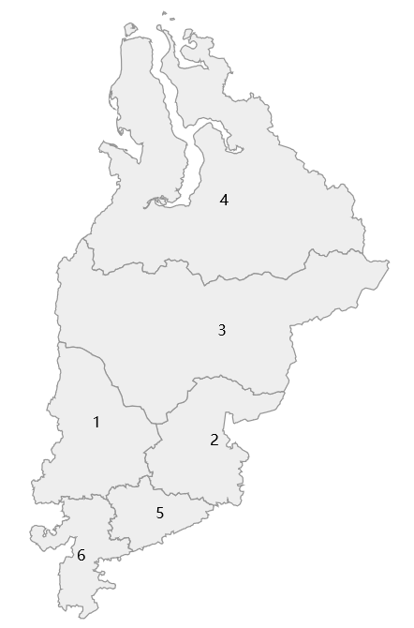
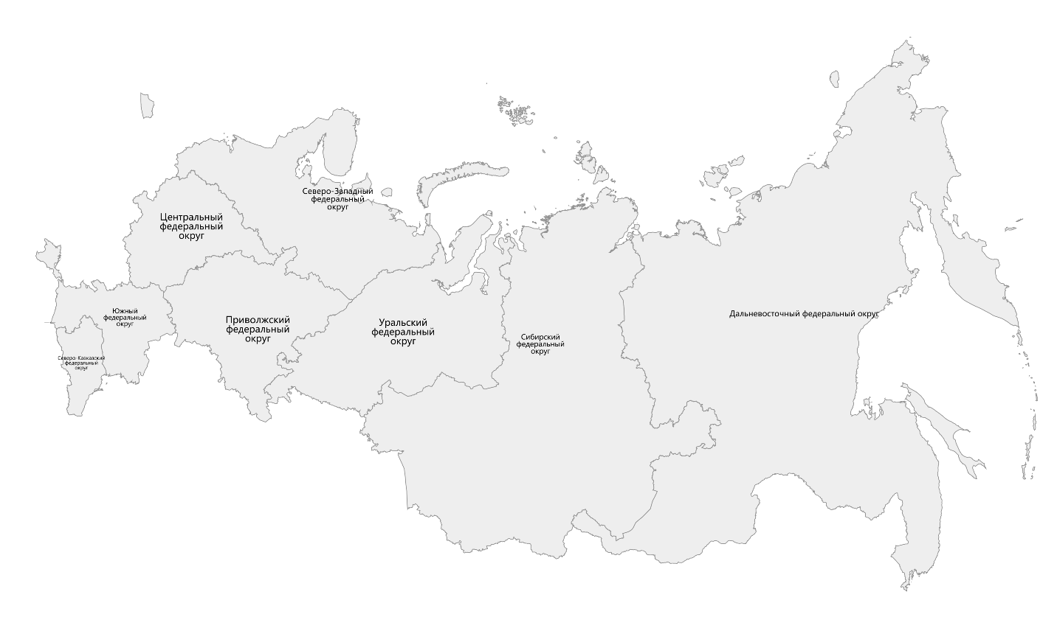
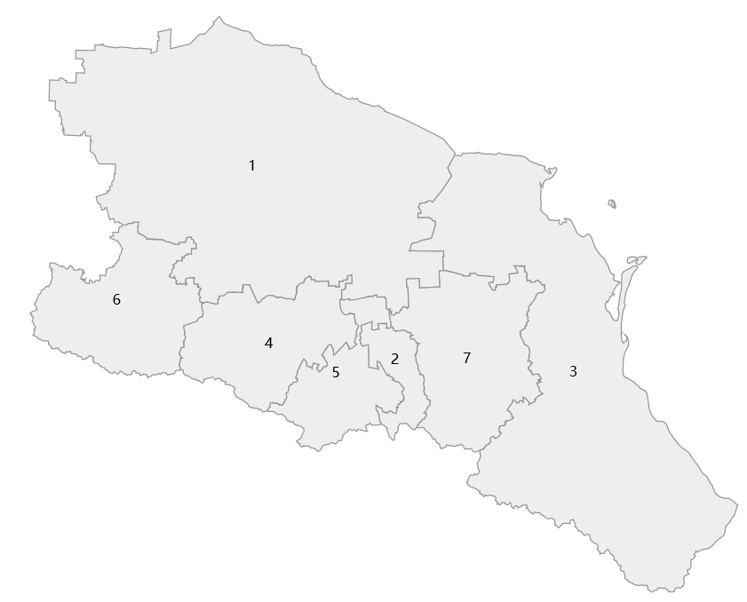
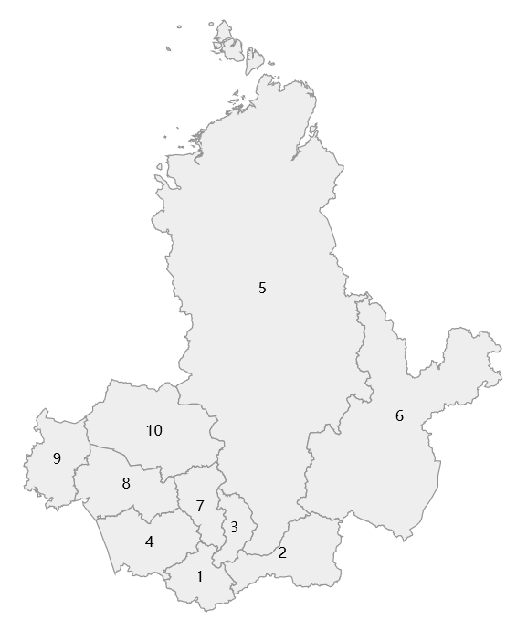
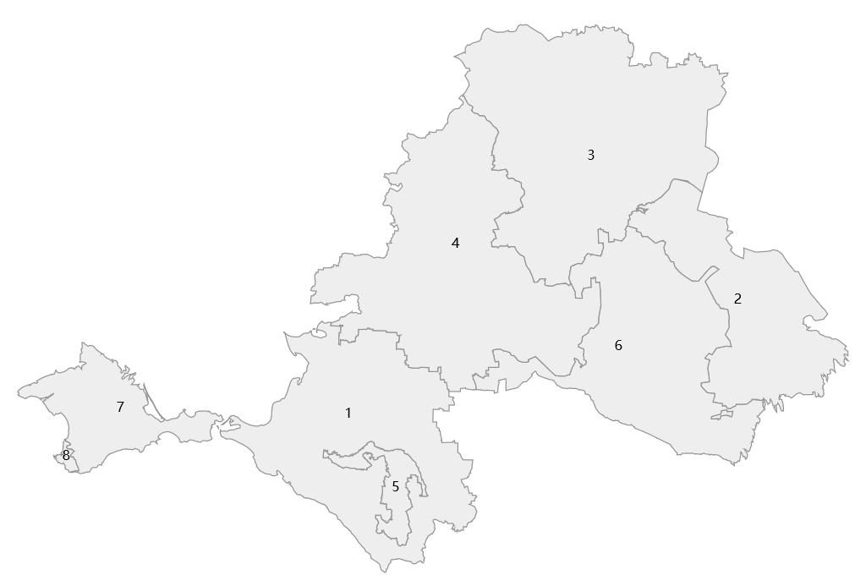
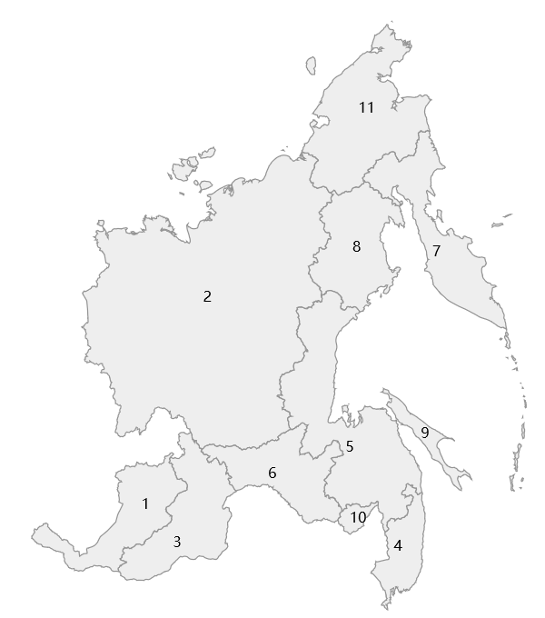
32 LUI для аналитической отчётности
Карты для диаграмм
И наконец-то получили 10 нужных карт

Slide 36
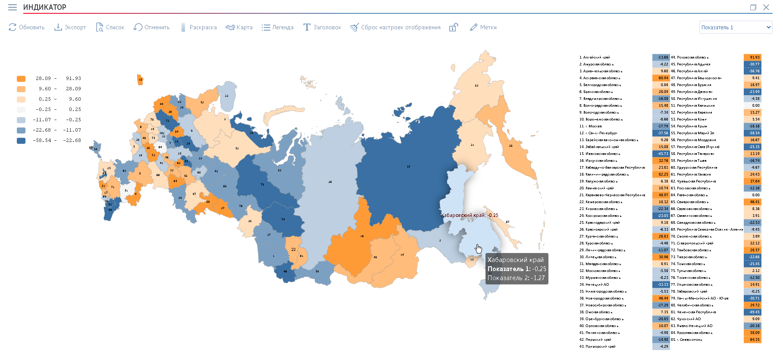
33 LUI для аналитической отчётности
Карты для диаграмм
И удовлетворительные результаты их применения для диаграмм

Slide 37
34 LUI для аналитической отчётности
1 ФОРС-Телеком
LUI для аналитической отчётности
Нагрузочное тестирование
Возможности LUI:
Запись типовых сценариев при работе пользователя с приложением
Выполнение сценария одновременно в nnn сеансов
Наблюдение за нагрузкой
Анализ журналов действий пользователей
Госсектор
Бизнес

Slide 38
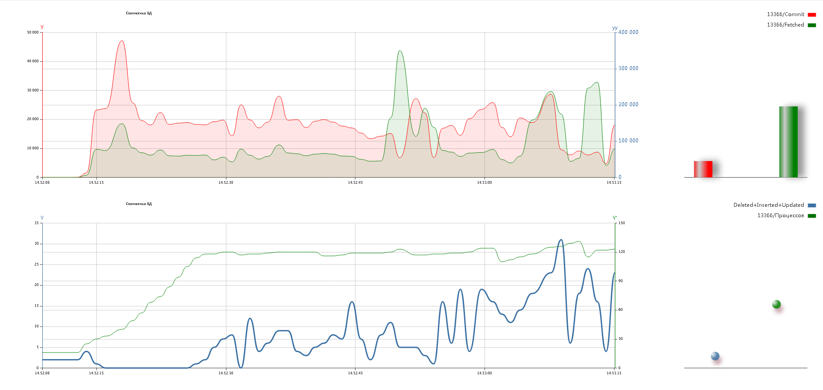
35 LUI для аналитической отчётности
1 ФОРС-Телеком
LUI для аналитической отчётности
Нагрузочное тестирование
Наблюдение за нагрузкой на БД
Госсектор
Бизнес

Slide 39
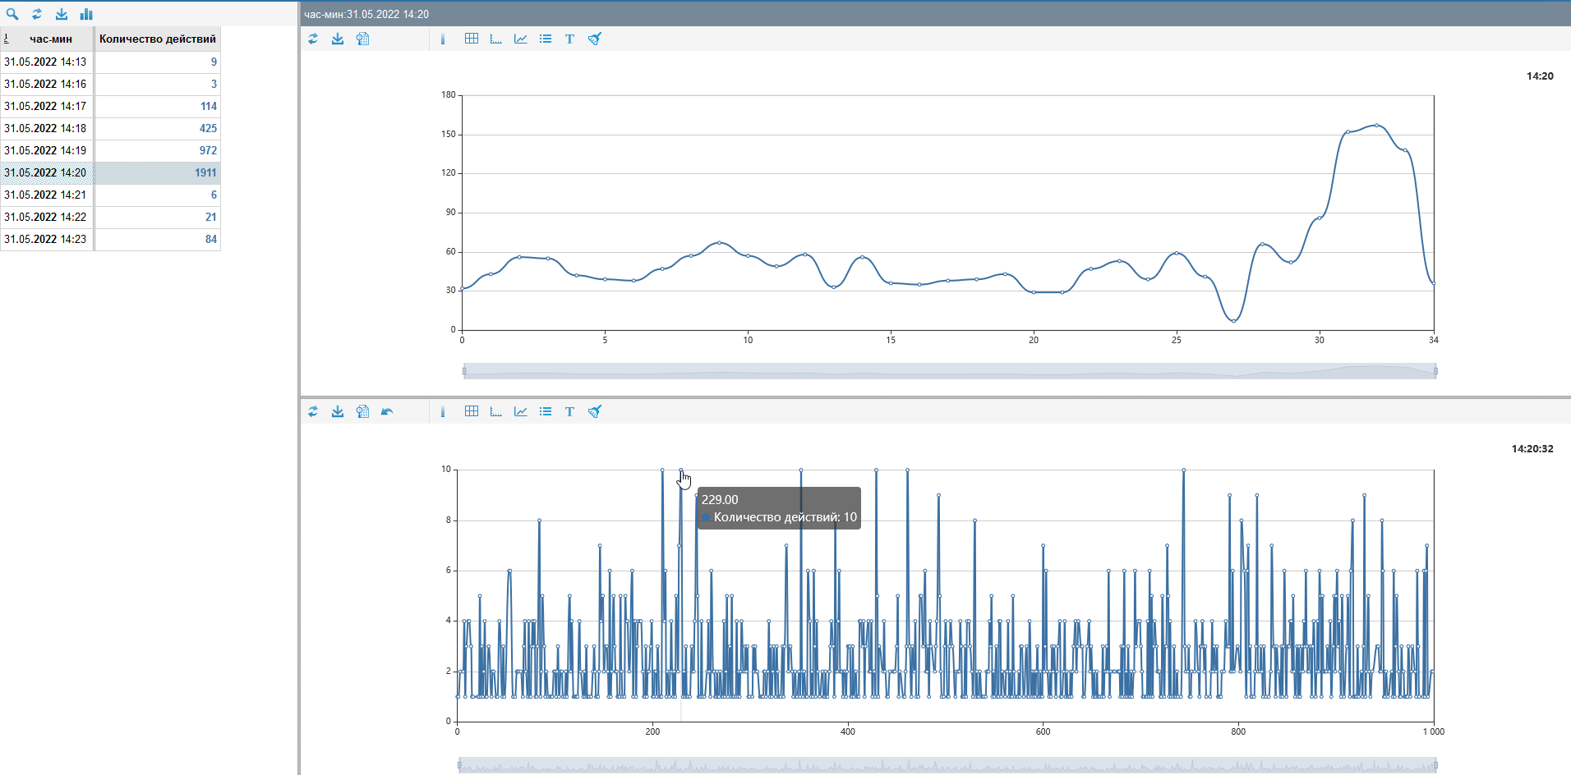
36 LUI для аналитической отчётности
1 ФОРС-Телеком
LUI для аналитической отчётности
Нагрузочное тестирование
Анализ журналов действий пользователя
Госсектор
Бизнес

Slide 40
1 LUI для аналитической отчётности
1 ФОРС-Телеком
LUI для аналитической отчётности
Заключение
На Postgres + LUI можно создавать заказные проекты по аналитической отчётности:
  - следующий подобный уже не будет столь трудоёмким
  - и ещё менее трудоёмким, если это статистика работы иного ведомства
  или министерства
Желательны важные улучшения:
в LUI:
    сделать более гибкие наборы диаграмм в дополнение к имеющимся
    добавить возможности выявления корреляций и сезонности
    настраиваемый синтаксис языка формул
в Postgres:
    пакеты и внутренние функции в PL/pgSQL
    bind – переменные в динамическом SQL
в экосистеме Postgres:
    Конструктор схем данных
      Требования: web-интерфейс, коллективная разработка –
      несколько разработчиков изменяют одну модель схемы данных, версии
    Среда разработки PL/pgSQL – программ
      Требования: web-интерфейс, коллективная разработка -
      захват/освобождение модулей, версии
Госсектор
Бизнес

Slide 41

Вопросы ???
Александр Любушкин
Рустам Абдрахимов
lui@fors.ru
http://lui.fors.ru

